Slide 1
«Всероссийский государственный институт кинематографии имени С.А. Герасимова» (ВГИК) Национальный проект «КУЛЬТУРА» Федеральный проект «Творческие люди» - 2020

Slide 2
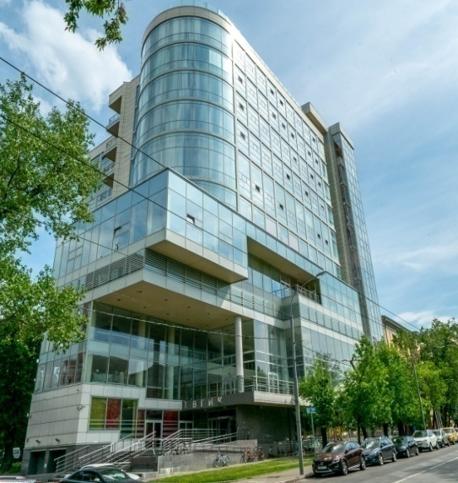
Центр непрерывного образования и повышения квалификации творческих и управленческих кадров в сфере культуры ВГИК
Федеральный проект «Творческие люди»
ОСНОВАНИЕ
Указ Президента Российской Федерации от 07.05.2018 г. № 204 «О национальных целях и стратегических задачах развития Российской Федерации на период до 2024 года»
ЦЕЛЬ ПРОЕКТА
Обеспечение организаций отрасли культуры высокопрофессиональными кадрами
Принципы организации образовательной деятельности Центра исходят из:
- проектных заданий Минкультуры России на 2020 год;
положений Федерального закона от 29 декабря 2012 г. N 273-ФЗ "Об образовании в Российской Федерации»;
Порядка организации и осуществления образовательной деятельности по дополнительным профессиональным программам (в ред. Приказа Минобрнауки России от 15.11.2013 N 1244 с изменениями и дополнениями);
- компетентностного подхода при разработке образовательных профессиональных программ повышения квалификации.

Slide 3
Центр непрерывного образования и повышения квалификации творческих и управленческих кадров в сфере культуры ВГИК
Цель деятельности Центра
– повышение уровня профессиональной культуры специалистов, расширение их теоретических и практических знаний, стимулирование способности творческого развития и готовности отвечать на вызовы времени
Итоги 2019 года:
Реализовано – 11 программ повышения квалификации
из них: 9 в очной форме с применением дистанционных образовательных технологий , 2 - практикоориентированные программы очной формы с личным участием слушателей на занятиях
Всего бучено – 1 000 слушателей из 41 региона Российской Федерации
План 2020 года: Принято к реализации – 11 программ повышения квалификации из них: 8 в очной форме с применением дистанционных образовательных технологий , 3 – практикоориентированные программы очной формы с личным участием слушателей на занятиях
Всего будет обучено – 1 000 слушателей из 56 регионов Российской Федерации

Slide 6
Центр непрерывного образования и повышения квалификации творческих и управленческих кадров в сфере культуры ВГИК
Образовательные профессиональные программы повышения квалификации, реализуемые ВГИКом в рамках федерального проекта «Творческие люди» а 2020 году
Перечень образовательных профессиональных программ повышения квалификации 2020 года сформирован из:
наиболее востребованных программ 2019 года – 8
новых программ – 3, в том числе двух, рекомендованных Фондом кино и предназначенных для повышения квалификации работников кинопроката и киносети, в частности, организаций кинопоказа, создаваемых в рамках Национального проекта «Культура» (2019 – 2024).
Предлагаемые программы повышения квалификации разработаны ведущими преподавателями ВГИКа – специалистами в области искусства и культуры.
В обучении по программам, реализуемым 2020 году, примут участие практики сферы культуры и аудиовизуальной индустрии, многие из которых осуществляют и преподавательскую деятельность в ведущем киновузе нашей страны.

Slide 7
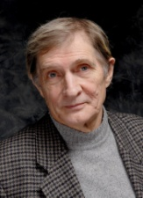
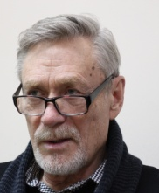
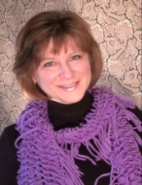
Центр непрерывного образования и повышения квалификации творческих и управленческих кадров в сфере культуры ВГИК
Речь: культура и техника. Навыки публичного выступления
Преподаватели ОП
ОП направлена формирование навыков публичных выступлений перед широкой аудиторией, на обучение и самообучение процессу овладения словом, его содержательной, действенной, стилевой природой. Освоение ОП способствует развитию навыков эффективного использования средств речевого воздействия в различных коммуникативных ситуациях, развивает навыки психологически-эмоционального контроля, стрессоустойчивости, формирует способность осмысления, анализа и критической оценки идей, обоснования и отстаивания собственной точки зрения.
Разработчик ОП - Автушенко И.А., канд. искусствоведения, доцент кафедры сценической речи ВГИК
- Ясулович И.Н., Нар. артист РФ, - Михайлов А.Я., Нар. артист РФ, - Автушенко И.А., канд. искусствоведения, - Котова А. С., ст. преподаватель

Slide 8
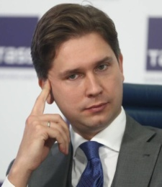
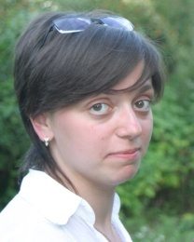
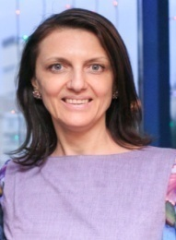
Центр непрерывного образования и повышения квалификации творческих и управленческих кадров в сфере культуры ВГИК
Управление кинопоказом (администрирование, репертуарное планирование, прокат, кинопоказ).
ОП рекомендована Фондом кино и призвана расширить диапазон знаний и навыков слушателей в области продвижения кинопродукции, управления организациями кинопоказа, репертуарного планирования и администрирования их деятельности. Слушатели познакомятся с правовыми актами, регулирующими деятельность кинозрелищных предприятий, с принципами управления кинопоказом и успешными практиками работы со зрителем в субъектах РФ. Программа формирует умения выбора оптимальных моделей организации показа и рекламирования фильмов и на их основе выработки предложений по повышению эффективности деятельности конкретного кинотеатра (зала)
Разработчики ОП:
Малышев А.В., исп. директор фонда «КИНОПРАЙМ», док. наук, зав. кафедрой дистрибьюции и маркетинга ВГИК
ШипулинаО.А. специалист в области кинопроката и кино-показа.
Преподаватели ОП
-Малышев А.В., доктор наук ;
Безенкова М.В., канд. искусствоведения, нач. отдела кинопроката к/к «Невафильм»; - Шипулина О.А., кинодистрибьютор.

Slide 9
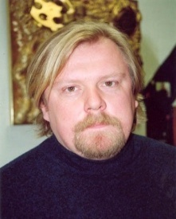
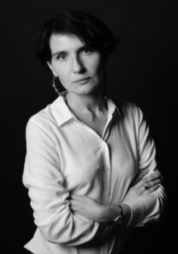
Центр непрерывного образования и повышения квалификации творческих и управленческих кадров в сфере культуры ВГИК
Современный кинопроцесс. Тенденции, направления развития. Стратегии продвижения фильма к зрителю
ОП призвана познакомить слушателей с тенденциями современного кинопроцесса. В процессе обучения слушатели расширят свои представления о современном отечественном кино, его состоянии и художественных направлениях, об особенностях творчества ведущих мастеров. Успешное освоение ОП открывает перед слушателями возможности выполнения консультативно-управленческих функций при разработке проектов и (или) программ деятельности организаций сферы экранной культуры
Разработчики и преподаватели ОП
Разработчики и преподаватели ОП
Виноградов В.В., доктор искусствоведения, профессор
кафедры киноведения ВГИК, автор свыше 100 работ
о кино.
Смагина С.А., кандидат искусствоведения, доцент кафедры киноведения, автор более 50 книг
и журнальных публикаций о кинопроцессе.

Slide 10
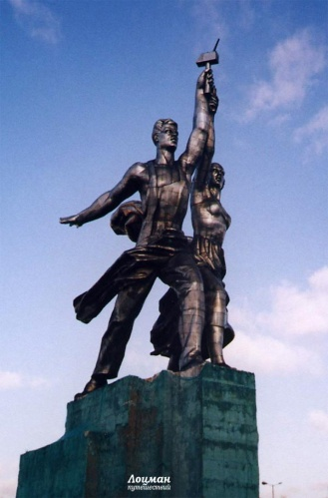
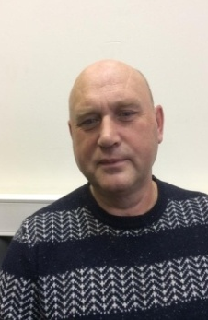
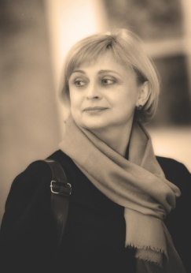
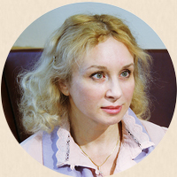
Центр непрерывного образования и повышения квалификации творческих и управленческих кадров в сфере культуры ВГИК
Мировая история в художественных образах
ОП призвана расширить знания слушателей об особенностях восприятия исторического процесса через систему образов отечественного искусства как фактора формирования культурной идентичности нации. Слушатели знакомятся с принципами формирования культурной идентичности, с механизмами воздействия художественного произведения на восприятие исторического события, с ролью произведений искусства в процессе формирования культурно-исторического самосознания, с тенденциями развития российской культуры, включая развитие национальных культур народов Российской Федерации. ОП направлена на совершенствование способности слушателей ориентироваться в проблематике современной культуры
Разработчики и преподаватели ОП
Зуйков В.С., канд. философских наук, доц.;
Харитонова Н.С., канд. иск., доцент; Клейменова О.К., доктор филос. наук, профессор,
Смагина С.А., канд. иск., доцент

Slide 11
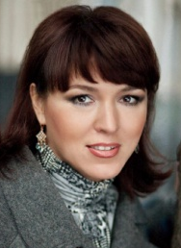
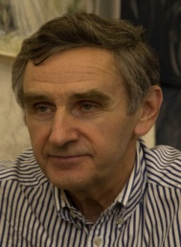
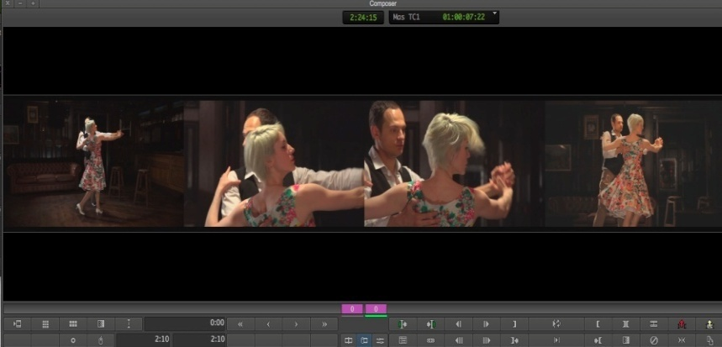
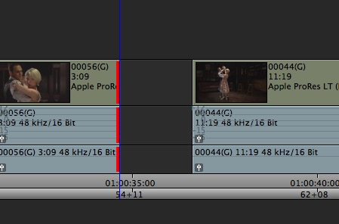
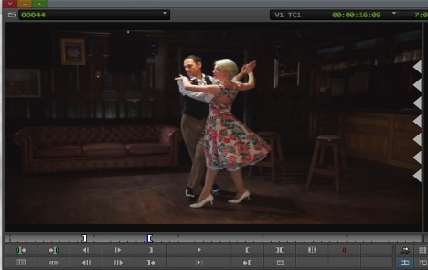
Центр непрерывного образования и повышения квалификации творческих и управленческих кадров в сфере культуры ВГИК
Основы компьютерного монтажа и создания спецэффектов. Методический практикум по применению компьютерных программ Adobe Premiere Pro и Avid Media Composer
Разработчики ОП
Практикоориентированная ОП направлена на расширение диапазона практических навыков в области компьютерного монтажа и создания спецэффектов. ОП формирует способность самостоятельной работы с современными профессиональными монтажными программами, умения воплощать творческую идею с помощью цифровых инструментов и спецэффектов
Преподаватели ОП
Яременко Е.Г.,
Соколов С.М., и преподаватели кафедры анимации и компьютерной графики: Гусарова А.А., ст. преподаватель; Ерофеева В.С., ст. преподаватель; Добрынин О.В., ст. преподаватель
Практикоориентированная ОП направлена на расширение диапазона практических навыков в области компьютерного монтажа и создания спецэффектов. ОП формирует способность самостоятельной работы с современными профессиональными монтажными программами, умения воплощать творческую идею с помощью цифровых инструментов и спецэффектов
Яременко Е.Г., реж., художник, доц., декан факультета анимации и мультимедиа ВГИК; Соколов С.М., реж., художник, Засл. дея-тель искусств РФ, проф., зав. кафедрой анимации и мультимедиа
-

Slide 12
Центр непрерывного образования и повышения квалификации творческих и управленческих кадров в сфере культуры ВГИК
Проектная деятельность по формированию региональной культурной политики в контексте развития субъектов Российской Федерации
ОП направлена на приобретение слушателями компетенции в области проектной деятельности в сфере поддержки и развития кинематографа и других видов искусства в соответствии с целями и задачами региональной культурной политики. В процессе обучения слушатели расширят свои знания в области нормативного правового обеспечения культурной деятельности – НПА федерального и регионального уровней, познакомятся с региональными стратегиями культурной политики, целевыми программами, с инструментами и механизмами поддержки и развития культуры и искусства в регионах РФ, с успешными кейсами по развитию кино в субъектах РФ и зарубежными практиками по поддержке национальных кинематографий.
Разработчики и преподаватели ОП
Разлогов К.Э. , доктор искусствоведения, профессор, Засл. деятель искусств
Кочеляева Н.А., канд. исторических наук, доцент кафедры ЮНЕСКО

Slide 13
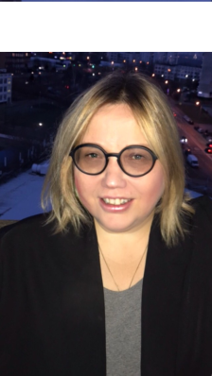
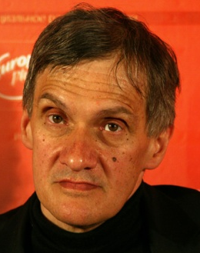
Центр непрерывного образования и повышения квалификации творческих и управленческих кадров в сфере культуры ВГИК
Творческий проект от замысла до реализации (на примере создания короткометражного фильма)
ОП направлена на формирование навыков проектной деятельности на примере создания и реализации сценария короткометражного фильма. В процессе обучения слушатели познакомятся с актуальными аспектами сценарного мастерства, с технологией создания произведения драматургии малых форм, научатся анализировать сюжетную основу, выявлять основные композиционные элементы сценария, получат практический опыт проектной деятельности в сфере искусства. Освоение ОП повысит мотивацию слушателей к творческому поиску, стимулирует их способность к креативной творческой деятельности, формирует готовность к ответу на вызовы современности. Разработчик ОП – Мариевская Н.Е.
Преподаватели ОП:
Арабов Ю.Н., сценарист, прозаик, поэт, Засл. деятель искусств РФ, зав. кафедрой кинодраматургии ВГИК, профессор;
Мариевская Н.Е., сценарист, доктор искусствоведения, профессор

Slide 14
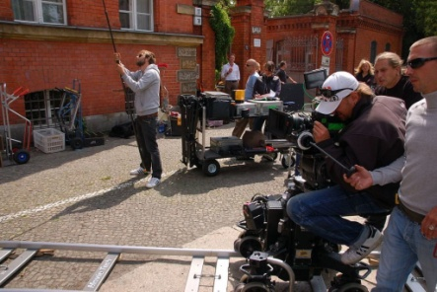
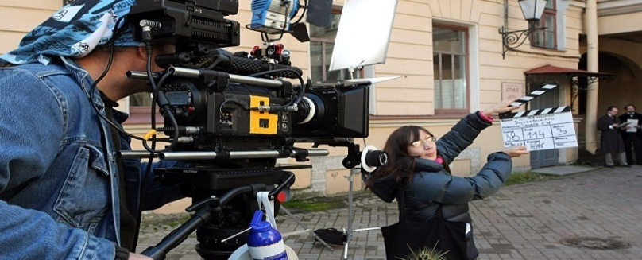
Центр непрерывного образования и повышения квалификации творческих и управленческих кадров в сфере культуры ВГИК
Управление персоналом и оплатой труда в отраслях аудиовизуальной сферы
ОП направлена на совершенствование навыков в области управления человеческими ресурсами организаций аудиовизуальной сферы как важнейшего элемента системы управления организацией в целом. Слушатели ознакомятся с принципами формирования системы управления персоналом, особенностями организации и оплаты труда творческого, производственно-технического и вспомогательного состава работников аудиовизуальной сферы. ОП призвана помочь слушателями освоить принципы проведения анализа кадровой ситуации в конкретной организации, строить организационные процедуры принятия решений и их оптимизации; решать проблемы управления оплатой труда, разрабатывать схемы принятия решений в конкретном подразделении
Разработчик ОП – Сидоренко В.И.
Преподаватели ОП:
Сидоренко В.И., продюсер, зав. каф. продю-серского мастерства ВГИК, к. э. н., проф.;
Гусева И.Л., доц. каф. дистрибьюции и маркетинга ВГИК, к. э. н.;
Звегинцева Е.А., к. юр. н., советник РФ 2 класса, доц. каф. продюсерского мастерства

Slide 15
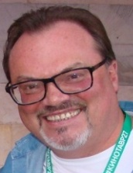
Центр непрерывного образования и повышения квалификации творческих и управленческих кадров в сфере культуры ВГИК
Техническое сопровождение кинопоказа. Современный кинопоказ и организация деятельности оператора цифрового кинопроекционного оборудования. Практикум
ОП рекомендована Фондом кино и направлена на повышение квалификационного уровня операторов кинопроекционного оборудования, на расширение диапазона их профессиональных знаний и умений по обслуживанию систем кинопоказа и безопасности зрительного зала. В процессе обучения слушатели приобретут навыки технического обслуживания цифрового кинопроекционного оборудования, своевременного обнаружения неисправности и ее устранения. ОП реализуется в контактной форме
Разработчики ОП – Зуденкова Л.Г., зам. директора Сергиево-Посадского филиала ВГИК; Рязанцев А.А.,ген. директор кинокомпании «Каро-Премьер»
Преподаватели ОП:
Рязанцев А.А., ген. директор кинокомпании «Каро-Премьер»
Новинский Н. Л., преподаватель высшей категории «Сергиево-Посадского филиала ВГИК Гурахтин Е. С., преподаватель высшей категории «Сергиево-Посадского филиала ВГИК Низов С. Ю., зам. ген. директора группы компаний «КИНОМАСТЕР» Марандин А. А., операционный директор кинокомпании OCRC Rus

Slide 16
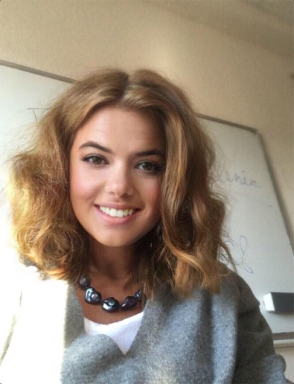
Центр непрерывного образования и повышения квалификации творческих и управленческих кадров в сфере культуры ВГИК
Юридическое сопровождение продюсерской деятельности. Практика применения правовых норм при управлении проектом
ОП направлена на расширение диапазона знаний и навыков применения норм действующего законодательства для предупреждения правонарушений в области гражданских, в том числе авторских прав и трудового права в процессе создания и реализации произведений искусства. В ходе обучения слушатели учатся решать организационно-правовые задачи в целях создания благоприятных условий для реализации творческих проектов с применением норм действующего законод
ательства для обеспечения законности в профессиональной практике. Программа призвана помочь овладению слушателями актуальными вопросами теории и практики применения законодательства для регулирования различных аспектов деятельности продюсера и менеджера в сфере аудиовизуальной культуры.
ОП направлена на расширение диапазона знаний и навыков по применению норм действующего законодательства при создании и реализации произведений искусства. В процессе обучения слушатели познакомятся со способами решения организационно-правовых задач для предупреждения правонарушений в области гражданских, в том числе авторских прав и трудового права, в ходе осуществления творческих проектов. ОП призвана помочь овладению актуальными вопросами правоприменительной практики для регулирования различных аспектов деятельности продюсера и менеджера в сфере аудиовизуальной культуры
Разработчик и преподаватель ОП
Звегинцева Е.А., канд. юридических наук, советник РФ 2 класса, доцент кафедры продюсерского мастерства ВГИК

Slide 17
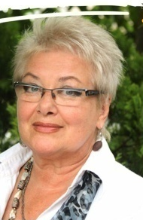
Центр непрерывного образования и повышения квалификации творческих и управленческих кадров в сфере культуры ВГИК
Компьютерный монтаж и технологии анимации
Яременко Е.Г., Соколов С.М., Зуйков В.Н., Дабижа Н.Б.,
ОП направлена на освоение новейших цифровых технологий в области компьютерной графики и анимации, компьютерного моделирования и специальных эффектов. Слушателям предоставляется возможность овладения принципами создания виртуального персонажа, моделирования виртуального пространства, технологией съемки актера в виртуальном пространстве и методами соединения отснятого реального и виртуального персонажей. В процессе обучения слушатели получат практические навыки работы по созданию 3-D эффектов, принципов моделирования и корректировке цвета
Яременко Е.Г., реж., доц., декан факультета анимации и мультимедиа ВГИК;
Соколов С.М., реж., художник, Засл. деятель исусств, проф, зав. каф. анимации и компьютерной графики
графики
Зуйков В.Н., художник, реж., Засл. художник РФ, доц., зав, каф. анимационного фильма; Дабижа Н.Б., художник, реж., Засл. деятель искусств РФ, доц. а также преподаватели факультета анимации и мультимедиа: Ветюков А.В., Гусарова А.А., Штыхин А.А., Южалов В.В.

Slide 18
Спасибо за внимание

